Slide 1
Mapeamento de Objetos para Tabelas Relacionais

Slide 2
Sem dúvida os SGBDR dominam o mercado comercial.
Oracle
MS-SQLServer
IBM DB2
Informix
Sybase
Ingres
MySQL
PostgreSQL
Outros...

Slide 3
Banco de Dados OO
Maiores informações: http://www.odbms.org/
A informação a ser armazenada é o objeto
Apenas para nichos específicos
Telecomunicações
espaço
saúde
Multimedia
CAD/CAM/CAE

Slide 4
Tipos de objetos
Os objetos podem ser persistentes ou transientes.
Objetos transientes: existem somente na memória principal.
Objetos de controle e objetos de fronteira.
Objetos persistentes: têm uma existência que perdura durante várias execuções do sistema.
Precisam ser armazenados e recuperados.
Tipicamente objetos de entidade.

Slide 5
Projeto de banco de dados
Uma das primeiras atividades do projeto detalhado de um software é o desenvolvimento do banco de dados.
Essa atividade corresponde ao projeto do banco de dados. Principais tarefas:
Construção do esquema do banco de dados
Armazenamento físico dos dados
Definição de visões sobre os dados armazenados.
Atribuição de direitos de acesso
Políticas de backup dos dados

Slide 6
Conceitos do modelo relacional
O modelo relacional é fundamentado no conceito de relação.
Cada coluna de uma relação pode conter apenas valores atômicos.
chave primária: colunas cujos valores podem ser utilizados para identificar unicamente cada linha de uma relação.
Associações entre linhas: valores de uma coluna fazem referência a valores de uma outra coluna. (chave estrangeira) .
Uma chave estrangeira também pode conter valores nulos , representados pela constante NULL.
O NULL é normalmente é usado para indicar que um valor não se aplica, ou é desconhecido, ou não existe.

Slide 7
Mapeamento de objetos para o modelo relacional
É a partir do modelo de classes que o mapeamento de objetos para o modelo relacional é realizado.
Semelhante ao mapeamento do MER.
Diferenças em virtude de o modelo de classes possuir mais recursos de representação que o MER.
MER e o modelo de classes não são equivalentes!
O MER é um modelo de dados;
O modelo de classes representa objetos (dados e comportamento).

Slide 8
Mapeamento de objetos para o modelo relacional
Os exemplos dados a seguir utilizam uma coluna de implementação como chave primária de cada relação.
Uma coluna de implementação é um identificador sem significado no domínio de negócio.
Essa abordagem é utilizada:
para manter uma padronização nos exemplos

Slide 9
Mapeamento: Classes e seus atributos
Classes são mapeadas para tabelas.
Caso mais simples: mapear cada classe como uma tabela, e cada atributo como uma coluna.
No entanto, pode não haver correspondência unívoca entre classes e tabelas.
Para atributos o que vale de forma geral é que um atributo será mapeado para uma ou mais colunas.
Nem todos os atributos de uma classe são persistentes (atributos derivados).

Slide 10
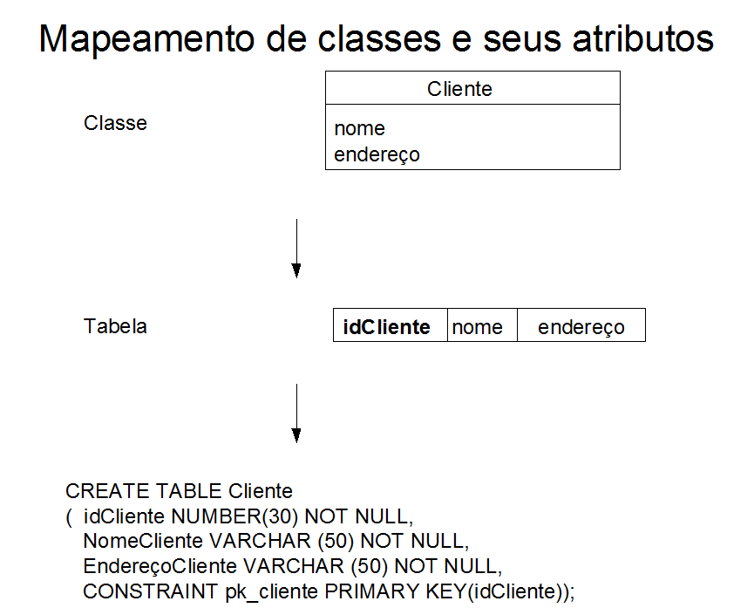

Slide 11
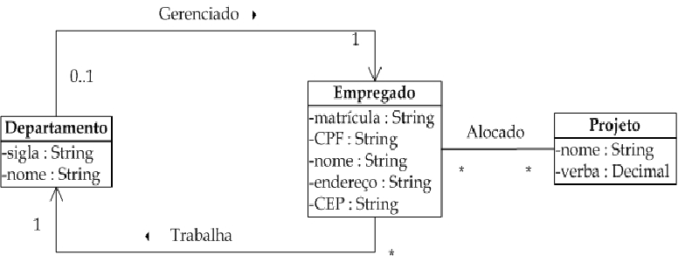
Mapeamento de associações
O procedimento utiliza o conceito de chave estrangeira .
Há três casos, cada um correspondente a um tipo de conectividade.
Nos exemplos dados a seguir, considere o seguinte diagrama de classes:

Slide 12
Mapeamento de associações 1..1
Raramente acontecem
Deve-se adicionar uma chave estrangeira em uma das duas tabelas.

Slide 13
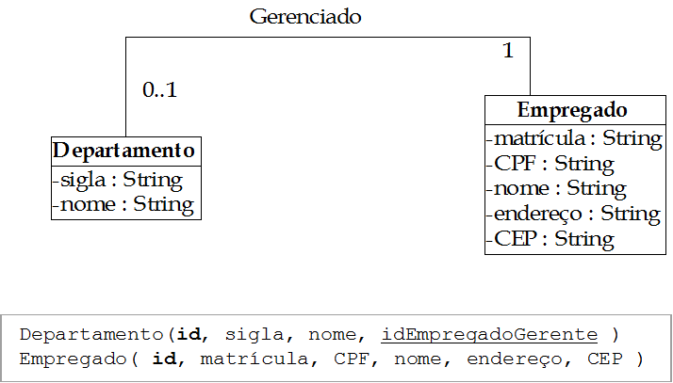
Exemplo de mapeamento de associação 1..1

Slide 14
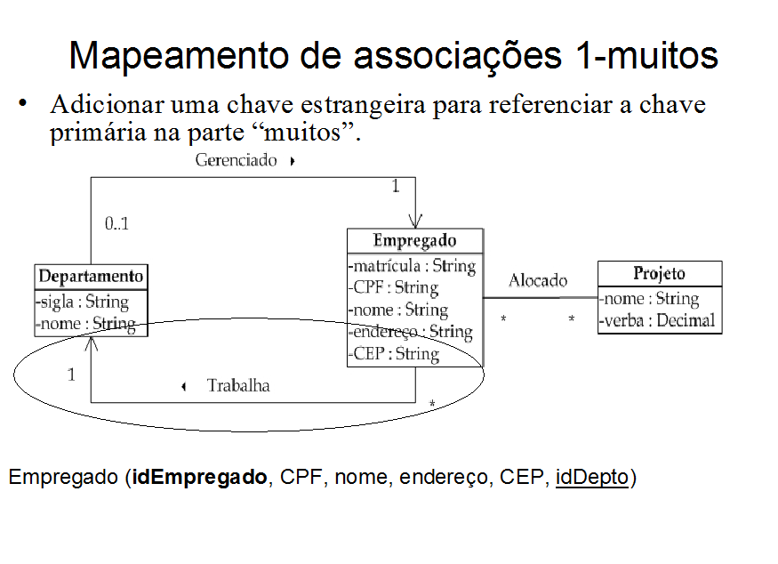

Slide 15
Mapeamento de associações muitos-muitos
Uma tabela de associação deve ser criada.
Alternativas para definir a chave primária.
definir uma chave primária composta, combinando as chaves primárias das tabelas.
criar uma coluna de implementação que sirva como chave primária simples da relação de associação.

Slide 16
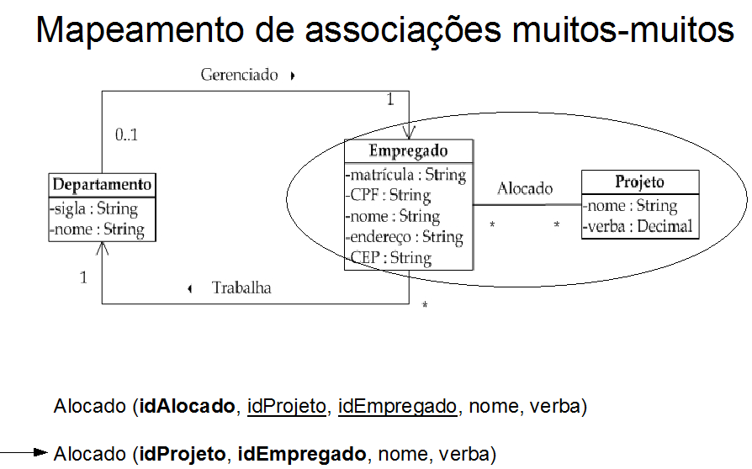

Slide 17
Mapeamento de agregações
Forma especial de associação → mesmo procedimento para realizar o mapeamento de associações pode ser utilizado.
A diferença semântica influi na forma como o SGBDR deve agir quando um registro da relação correspondente ao todo deve ser excluído ou atualizado.
Remoção ou atualização em cascata.
Pode ser implementado como gatilhos (triggers) e procedimentos armazenados (stored procedures) .

Slide 18
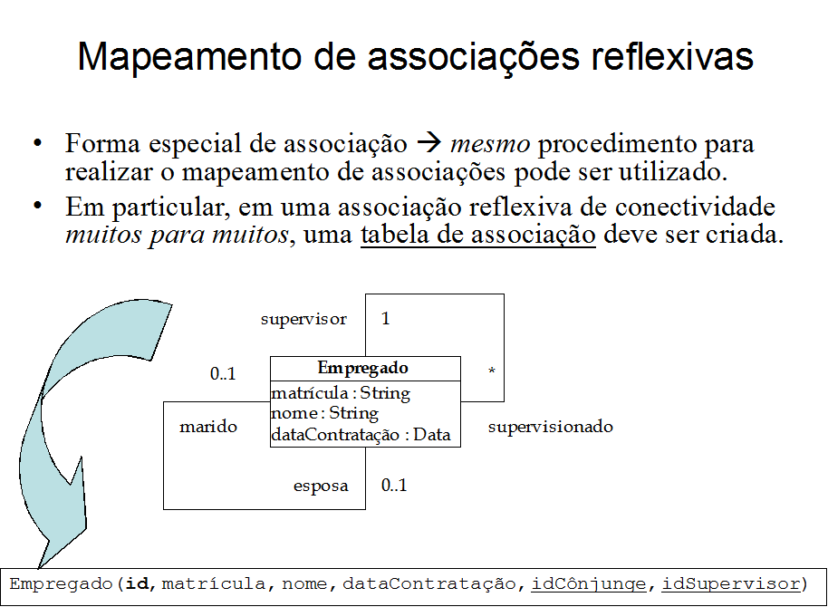

Slide 19
Mapeamento de associações n-árias
Associações n-árias (n ≥ 3): procedimento semelhante ao utilizado para associações binárias de conectividade muitos para muitos .
Uma relação para representar a associação é criada.
São adicionadas nesta relação chaves estrangeiras.
Se a associação n-ária possuir uma classe associativa, os atributos desta são mapeados como colunas da tabela de associação.

Slide 20
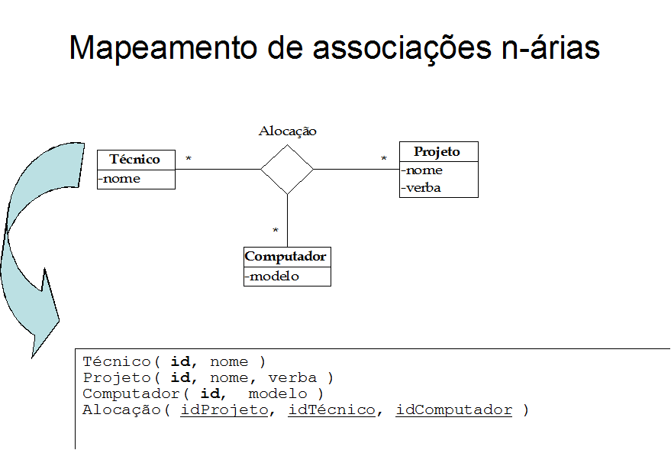

Slide 21
Mapeamento de classes associativas
Mapeamento é feito através da criação de uma tabela para representá-la.
Os atributos da classe associativa são mapeados para colunas dessa tabela.
Essa tabela deve conter chaves estrangeiras que referenciem as tabelas correspondentes às classes que participam da associação.

Slide 22
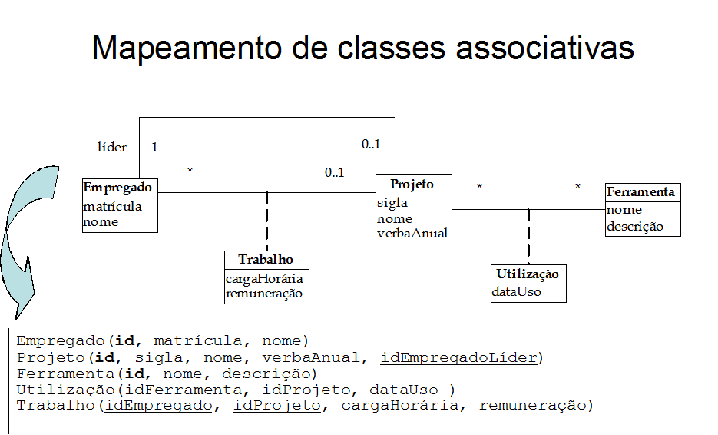

Slide 23
Mapeamento de Herança
Três formas alternativas de mapeamento:
Uma tabela para cada classe da hierarquia
Uma tabela para toda a hierarquia
Uma tabela para cada classe concreta da hierarquia
Nenhuma das alternativas de mapeamento de generalização pode ser considerada a melhor dentre todas.
Cada uma delas possui vantagens e desvantagens.
Escolha de uma delas depende do software sendo desenvolvido.
A equipe de desenvolvimento pode decidir implementar mais de uma alternativa.

Slide 24
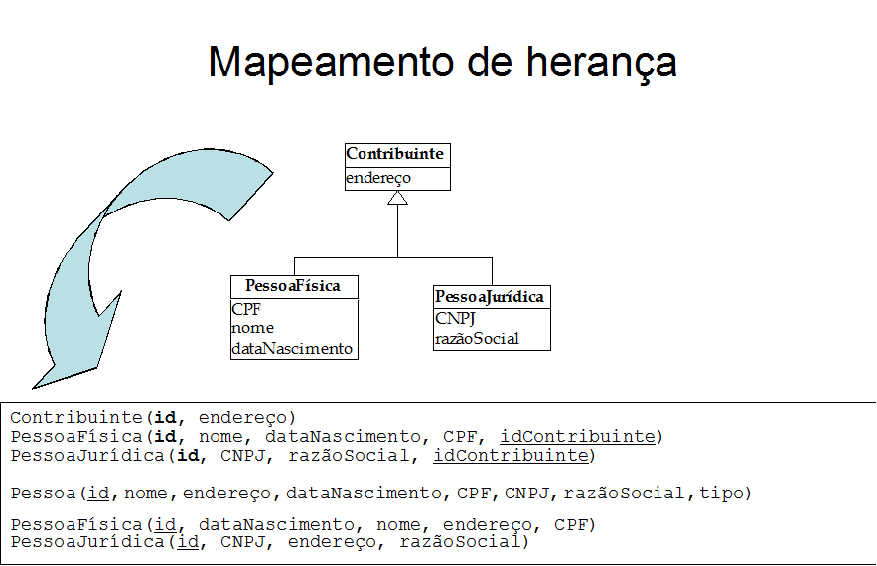

Slide 25
Mapeamento de herança
A 1ª alternativa (uma relação para cada classe da hierarquia) é a que melhor reflete o modelo OO.
Desvantagem: desempenho da manipulação das relações.
Inserções, remoções e junções.

Slide 26
Mapeamento de herança
A 2ª alternativa de implementação é bastante simples, além de facilitar situações em que objetos mudam de classe.
Desvantagem: alteração de esquema
Adição ou remoção de atributos.
tem o potencial de desperdiçar bastante espaço de armazenamento

Slide 27
Mapeamento de herança
A 3ª alternativa apresenta a vantagem de agrupar os objetos de uma classe em uma única relação.
Desvantagem: quando uma classe é modificada, cada uma das tabelas correspondentes as suas subclasses deve ser modificada.
Todas as tabelas correspondentes a subclasses devem ser modificadas quando a definição da superclasse é modificada.

Slide 28
Camada de Persistência
Para isolar os objetos do negócio de detalhes de comunicação com o SGBD, uma camada de persistência pode ser utilizada.
O objetivo de uma camada de persistência é isolar os objetos do software de mudanças no mecanismo de armazenamento.
Se um SGBD diferente tiver que ser utilizado pelo sistema, somente a camada de persistência é modificada;
Os objetos da camada de negócio permanecem intactos.
Diminuição do acoplamento entre os objetos e a estrutura do banco de dados torna o software mais flexível e mais portável.

Slide 29
Camada de persistência
No entanto, as vantagens de uma camada de persistência não vêm de graça.
A intermediação feita por essa camada entre os objetos do domínio e o SGBD traz uma sobrecarga de processamento .
A camada de persistência pode aumentar a complexidade computacional da realização de operações que seriam triviais com o uso direto de SQL.
As vantagens adquiridas pela utilização de uma camada de software, principalmente em sistemas complexos , geralmente compensam a perda no desempenho e a dificuldade de implementação.

Slide 30
Estratégias de persistência
Há diversas estratégias que podem ser utilizadas para definir a camada de persistência de um software:
Acesso direto ao banco de dados
Uso de um SGBDOO ou de um SGBDOR
Uso do padrão DAO (Data Access Object )
Uso de um frameworks

Slide 31
Acesso direto
Uma estratégia simples para o mapeamento objeto-relacional é cada objeto persistente possuir comportamento que permita a sua restauração, atualização ou remoção.
Há código escrito em SQL para realizar a inserção, remoção, atualização e consulta das tabelas onde estão armazenados os objetos.
Essa solução é de fácil implementação em Linguagens de quarta geração, como o Visual Basic, e o Delphi.
Essa estratégia de mapeamento objeto-relacional é justificável para sistemas simples.

Slide 32
Acesso direto - desvantagens
Classes relativas à lógica do negócio ficam muito acopladas às classes relativas à interface gráfica e ao acesso ao banco de dados.
Mais complicado migrar o software de um SGBD para outro.
A lógica da aplicação fica desprotegida de eventuais modificações na estrutura do banco de dados.
A coesão das classes diminui
cada classe deve possuir responsabilidades relativas ao armazenamento de seus objetos, além de ter responsabilidades inerentes ao negócio.
Dificuldades de manutenção e extensão do código fonte praticamente proíbe a utilização desta estratégia em sistemas complexos.

Slide 33
Uso de SGBDOO ou SGBDOR
Um SGBDOO permite a definição de estruturas de dados arbitrariamente complexas (classes) no SGBDOO.
Nesse modelo, atributos de um objeto podem conter valores de tipos de dados estruturados
No modelo relacional, as tabelas só armazenam itens atômicos.
É possível definir hierarquias de herança entre classes.
A linguagem de consulta para SGBDOO, OQL (Object Query Language), permite consultar e manipular objetos armazenados em um banco de dados.
Também possui extensões para identidade de objetos, objetos complexos, chamada de operações e herança.

Slide 34
Uso de SGBDOO ou SGBDOR
Os principais SGBDR começaram a incorporar características de orientação a objetos.
Esses SGBD passaram a adotar o modelo de dados objeto-relacional, (extensão do modelo relacional), onde são adicionadas características da orientação a objetos.
Hoje em dia os principais SGBD são sistemas de gerência de bancos de dados objeto-relacionais (SGBDOR).

Slide 35
Uso do padrão DAO
O padrão DAO é uma forma de desacoplar as classes do negócio dos aspectos relativos ao acesso ao armazenamento persistente.
DAO: Data Access Object (Objeto de Acesso a Dados).
Nessa estratégia, um software obtém acesso a objetos de negócio através de uma interface, a chamada interface DAO.
O software interage com o objeto DAO através de uma interface.
O objeto DAO isola completamente os seus clientes das particularidades do mecanismo de armazenamento (fonte de dados) sendo utilizado.
Ex. JDBC, ODBC, ADO.NET

